Slide 1
Τεχνικές Λήψης Βιολογικών Υλικών (E)
Ανοικτά Ακαδημαϊκά Μαθήματα στο ΤΕΙ Αθήνας
Ενότητα 6: Λήψη φλεβικού αίματος (Τεχνική με vacutainer)
Αναστάσιος Κριεμπάρδης
Τμήμα Ιατρικών Εργαστηρίων
Το περιεχόμενο του μαθήματος διατίθεται με άδεια Creative Commons εκτός και αν αναφέρεται διαφορετικά | Το έργο υλοποιείται στο πλαίσιο του Επιχειρησιακού Προγράμματος «Εκπαίδευση και Δια Βίου Μάθηση» και συγχρηματοδοτείται από την Ευρωπαϊκή Ένωση (Ευρωπαϊκό Κοινωνικό Ταμείο) και από εθνικούς πόρους.

Slide 2
Σύστημα Vacutainer 1/2
Το σύστημα vacutainer αποτελείται από:
Τη βελόνα (αναλώσιμα),
Τον υποδοχέα και
Τα αντίστοιχα σωληνάρια.

Slide 3
Σύστημα Vacutainer 2/2
Όσον αφορά την αντισηψία και την επιλογή φλέβας, η τεχνική λήψης είναι κοινή με αυτή της λήψης με σύριγγα. Οι διαφορές είναι:
Αφαιρείται η θήκη από τη βελόνα.
Επιθεωρείται οπτικά η βελόνα (το άνοιγμα της βελόνας συνιστάται να είναι απαλλαγμένο από οποιαδήποτε μικρά μόρια που πιθανά θα εμποδίσουν τη ροή αίματος).
Βιδώνεται ο υποδοχέας στη βελόνα.
Τα σωληνάρια, επειδή βρίσκονται υπό κενό αέρα, σε καμία περίπτωση δεν ανοίγονται.
Το σωληνάριο συλλογής αίματος κρατιέται στο αντίθετο χέρι.

Slide 4
Τεχνική 1/7
Επιλογή κατάλληλων σωληναρίων ανάλογα με το είδος της εξέτασης που αναγράφεται στο αντίστοιχο παραπεμπτικό του κλινικού ιατρού.
Αναγραφή του ονοματεπώνυμου του ασθενή, καθώς και της ημερομηνίας αιμοληψίας σε όλα τα σωληνάρια.
Επισύναψη των σωληναρίων με ειδικό χρώμα μαρκαδόρου (κόκκινο) στην περίπτωση που είναι γνωστή κάποια μεταδοτική με το αίμα ασθένεια [(π.χ. HCV (+)].

Slide 5
Τεχνική 2/7
Περίδεση του βραχίονα με περιχειρίδα.
Οδηγίες στον ασθενή να σφίξει την παλάμη και να τεντώσει τον αγκώνα.
Επιλογή προσπελάσιμης φλέβας.
Ψηλάφηση της φλέβας.
Αντισηψία του δέρματος.

Slide 6
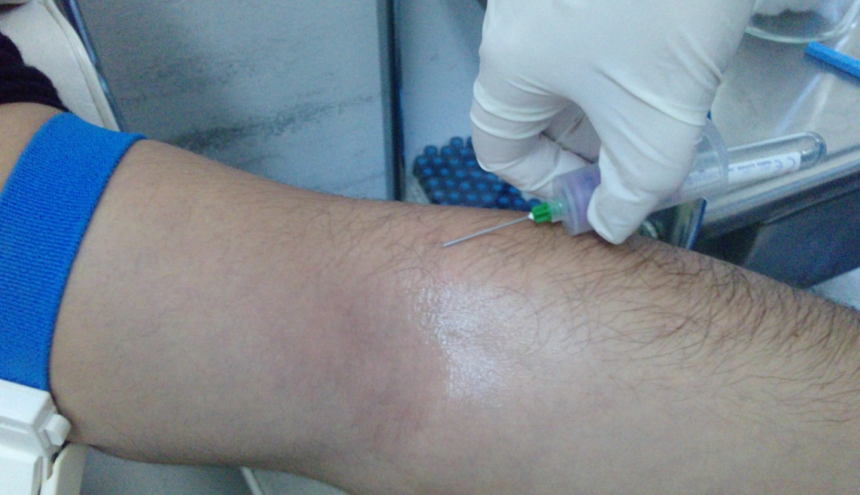
Τεχνική 3/7
Παρακέντηση της φλέβας με την αιχμή της βελόνας προς τα πάνω. Η παρακέντηση γίνεται υπό γωνία 15^{ο}, κατά μήκος της φλέβας και σε βάθος 1-1,5cm και πάντα παράλληλα με την πορεία της. Απαγορεύεται η προσέγγιση της φλέβας από τα πλάγια ή κάθετα.

Slide 7
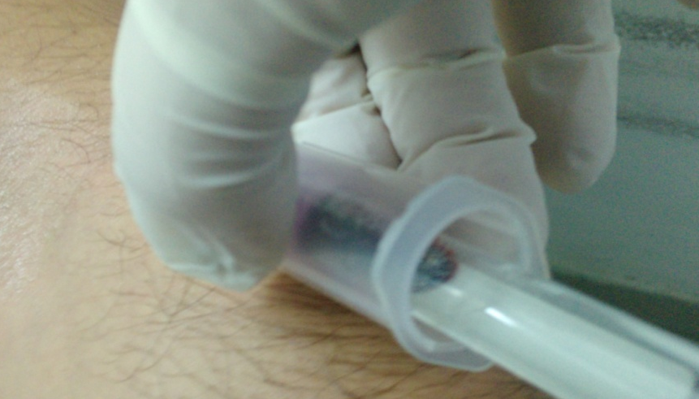
Τεχνική 4/7
Τοποθέτηση σωληναρίων με κενό αέρος (vacutainer). Με το κλειστό σύστημα vacutainer τα σωληνάρια γεμίζουν αυτόματα λόγω της αρνητικής πίεσης στο εσωτερικό τους.

Slide 8
Τεχνική 5/7
Οδηγίες στον ασθενή να χαλαρώσει την παλάμη του.
Αφαίρεση περίδεσης.
Τοποθέτηση στεγνού κομματιού γάζας ή βαμβακιού πάνω στο σημείο παρακέντησης ενώ η βελόνα βρίσκεται εντός της φλέβας.
Πίεση ελαφρά του μικρού κομματιού γάζας και αφαίρεση της βελόνας.

Slide 9
Τεχνική 6/7
Σύσταση στον ασθενή να ανασηκώσει το χέρι και με το άλλο να πιέσει έντονα το κομμάτι της γάζας (αποφεύγεται η αιμορραγία και το αιμάτωμα).
Απόρριψη της βελόνας στους ειδικούς κάδους μολυσματικών.
Τοποθέτηση αυτοκόλλητης αποστειρωμένης ταινίας στο σημείο της παρακέντησης.

Slide 10
Τεχνική 7/7
Venipuncture από CliniSnips

Slide 11
Τέλος Ενότητας

Slide 12
Σημειώματα

Slide 13
Σημείωμα Αναφοράς
Copyright Τεχνολογικό Εκπαιδευτικό Ίδρυμα Αθήνας, Αναστάσιος Κριεμπάρδης 2014. Αναστάσιος Κριεμπάρδης. «Τεχνικές Λήψης Βιολογικών Υλικών (E). Ενότητα 6: Λήψη φλεβικού αίματος (Τεχνική με vacutainer)». Έκδοση: 1.0. Αθήνα 2014. Διαθέσιμο από τη δικτυακή διεύθυνση: ocp.teiath.gr.

Slide 14
Σημείωμα Αδειοδότησης
Το παρόν υλικό διατίθεται με τους όρους της άδειας χρήσης Creative Commons Αναφορά, Μη Εμπορική Χρήση Παρόμοια Διανομή 4.0 [1] ή μεταγενέστερη, Διεθνής Έκδοση. Εξαιρούνται τα αυτοτελή έργα τρίτων π.χ. φωτογραφίες, διαγράμματα κ.λ.π., τα οποία εμπεριέχονται σε αυτό. Οι όροι χρήσης των έργων τρίτων επεξηγούνται στη διαφάνεια «Επεξήγηση όρων χρήσης έργων τρίτων».
Τα έργα για τα οποία έχει ζητηθεί άδεια αναφέρονται στο «Σημείωμα Χρήσης Έργων Τρίτων».
[1] http://creativecommons.org/licenses/by-nc-sa/4.0/
Ως Μη Εμπορική ορίζεται η χρήση:
που δεν περιλαμβάνει άμεσο ή έμμεσο οικονομικό όφελος από την χρήση του έργου, για το διανομέα του έργου και αδειοδόχο
που δεν περιλαμβάνει οικονομική συναλλαγή ως προϋπόθεση για τη χρήση ή πρόσβαση στο έργο
που δεν προσπορίζει στο διανομέα του έργου και αδειοδόχο έμμεσο οικονομικό όφελος (π.χ. διαφημίσεις) από την προβολή του έργου σε διαδικτυακό τόπο
Ο δικαιούχος μπορεί να παρέχει στον αδειοδόχο ξεχωριστή άδεια να χρησιμοποιεί το έργο για εμπορική χρήση, εφόσον αυτό του ζητηθεί.

Slide 15
Επεξήγηση όρων χρήσης έργων τρίτων
©
Δεν επιτρέπεται η επαναχρησιμοποίηση του έργου, παρά μόνο εάν ζητηθεί εκ νέου άδεια από το δημιουργό.
διαθέσιμο με άδεια CC-BY
Επιτρέπεται η επαναχρησιμοποίηση του έργου και η δημιουργία παραγώγων αυτού με απλή αναφορά του δημιουργού.
διαθέσιμο με άδεια CC-BY-SA
Επιτρέπεται η επαναχρησιμοποίηση του έργου με αναφορά του δημιουργού, και διάθεση του έργου ή του παράγωγου αυτού με την ίδια άδεια.
διαθέσιμο με άδεια CC-BY-ND
Επιτρέπεται η επαναχρησιμοποίηση του έργου με αναφορά του δημιουργού.
Δεν επιτρέπεται η δημιουργία παραγώγων του έργου.
διαθέσιμο με άδεια CC-BY-NC
Επιτρέπεται η επαναχρησιμοποίηση του έργου με αναφορά του δημιουργού.
Δεν επιτρέπεται η εμπορική χρήση του έργου.
διαθέσιμο με άδεια CC-BY-NC-SA
Επιτρέπεται η επαναχρησιμοποίηση του έργου με αναφορά του δημιουργού
και διάθεση του έργου ή του παράγωγου αυτού με την ίδια άδεια.
Δεν επιτρέπεται η εμπορική χρήση του έργου.
διαθέσιμο με άδεια CC-BY-NC-ND
Επιτρέπεται η επαναχρησιμοποίηση του έργου με αναφορά του δημιουργού.
Δεν επιτρέπεται η εμπορική χρήση του έργου και η δημιουργία παραγώγων του.
διαθέσιμο με άδεια
CC0 Public Domain
Επιτρέπεται η επαναχρησιμοποίηση του έργου, η δημιουργία παραγώγων αυτού και η εμπορική του χρήση, χωρίς αναφορά του δημιουργού.
διαθέσιμο ως κοινό κτήμα
Επιτρέπεται η επαναχρησιμοποίηση του έργου, η δημιουργία παραγώγων αυτού και η εμπορική του χρήση, χωρίς αναφορά του δημιουργού.
χωρίς σήμανση
Συνήθως δεν επιτρέπεται η επαναχρησιμοποίηση του έργου.

Slide 16
Διατήρηση Σημειωμάτων
Οποιαδήποτε αναπαραγωγή ή διασκευή του υλικού θα πρέπει να συμπεριλαμβάνει:
το Σημείωμα Αναφοράς
το Σημείωμα Αδειοδότησης
τη δήλωση Διατήρησης Σημειωμάτων
το Σημείωμα Χρήσης Έργων Τρίτων (εφόσον υπάρχει)
μαζί με τους συνοδευόμενους υπερσυνδέσμους.

Slide 17
Χρηματοδότηση
Το παρόν εκπαιδευτικό υλικό έχει αναπτυχθεί στo πλαίσιo του εκπαιδευτικού έργου του διδάσκοντα.
Το έργο «Ανοικτά Ακαδημαϊκά Μαθήματα στο ΤΕΙ Αθηνών» έχει χρηματοδοτήσει μόνο την αναδιαμόρφωση του εκπαιδευτικού υλικού.
Το έργο υλοποιείται στο πλαίσιο του Επιχειρησιακού Προγράμματος «Εκπαίδευση και Δια Βίου Μάθηση» και συγχρηματοδοτείται από την Ευρωπαϊκή Ένωση (Ευρωπαϊκό Κοινωνικό Ταμείο) και από εθνικούς πόρους.

